Slide 1
UDL – PRINCIPI IN PRAKSA
ZA DELAVNICO 28.5. 2017
J.BEŠKOVNIK

Slide 2
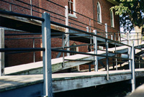
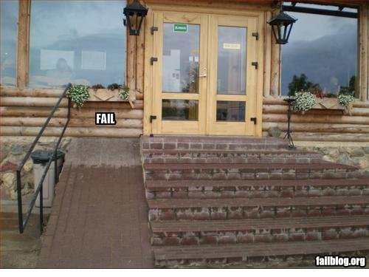
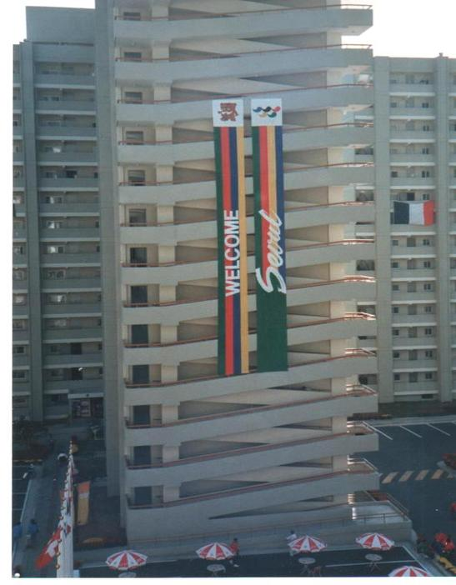
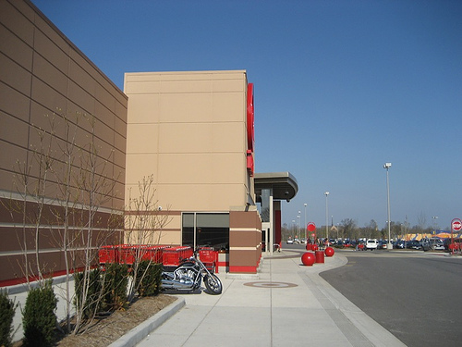
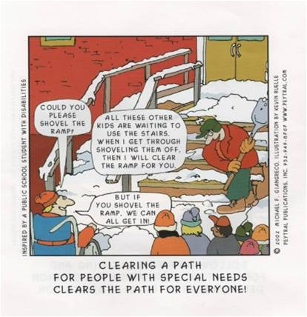

Slide 3
KAJ ZDAJ?
DOSTOPNOST DO ZGRADB IN V ZGRADBE ZA OSEBE S POSEBNIMI POTREBAMI/ INVALIDE NAPAKA: DODANE RAMPE IN VHODI POMENIJO DRUGORAZREDNI DOSTOP ALI VHOD V ZGRADBO NAPAKA: ESTETSKO NEPRIVLAČNI DOSTOPI NAPAKA: SAMO ZDRAVI LJUDJE LAHKO VSTOPAJO SKOZI GLAVNI VHOD V ZGRADBO NAPAKA: SAMO ZDRAVI LJUDJE SE LAHKO NEOVIRANO GIBAJO

Slide 4
OČISTIMO POT ZA LJUDI S POSEBNIMI POTREBAMI IN OČISTILI BOMO POT ZA VSE!

Slide 5
VSI MORAMO IMETI ENAKE MOŽNOSTI DOSTOPA DO IZOBRAŽEVANJA IN IZOBRAŽEVALNIH AKTIVNOSTI
AKTIVNOSTI MORAJO BITI NAMENJENE VSEM UČEČIM
Z IZVAJANJEM AKTIVNOSTI SE UČITELJI USPOSOBIJO ZA RAZVIJANJE STRATEGIJ UDL UČENJA/POUČEVANJA
SPREMLJANJE NAPREDKA IN ODPRAVA OVIR ZA NAPREDEK
NAČRTOVANJE POUKA NA TAK NAČIN, DA OMOGOČIMO UČEČIM:
RAZLIČNE REPREZENTACIJE,
RAZNOVRSTNE NAČINE ZA DELOVANJE IN IZRAŽANJE,
RAZNOVRSTNE NAČINE ZA AKTIVNO VKLJUČEVANJE.

Slide 6
